Slide 1
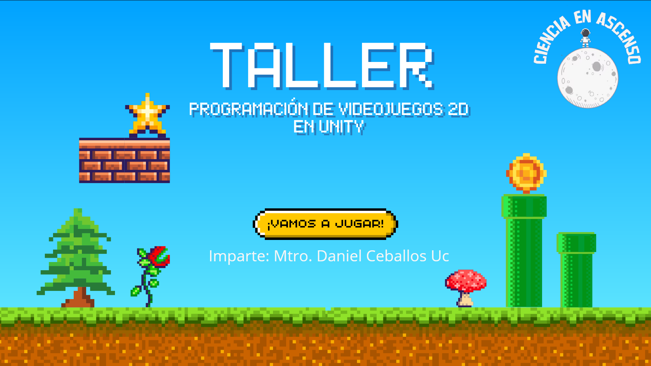

Slide 2
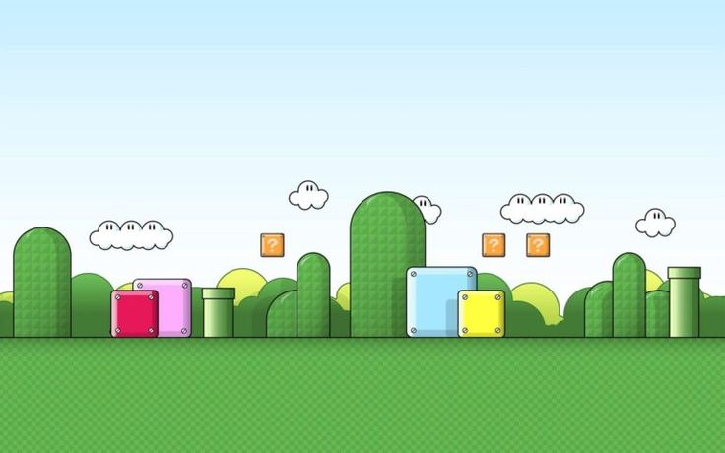

¡Buenos días!
Nosotros somos Ciencia en Ascenso…
Asociación en creación donde estamos comprometidos con impulsar a niñas y niños en STEM, brindándoles oportunidades para explorar la ciencia desde temprana edad. Creemos en un futuro donde todos, sin importar género, tengan el apoyo necesario para convertirse en líderes científicos.

Slide 3



Creando Impacto:
Nuestro
Tallerista
Tesis con realidad aumentada. Desarrollo en una caja de arena en la que se simulaba una inundación con realidad aumentada.
Tesis de análisis de un flujo de burbujas por imágenes en la que se siguen y predicen los movimientos de burbujas en el agua.
Daniel Ceballos licenciado en ciencias de la computación con maestría en ciencias en la computación.

Slide 4


¡Bienvenidos al PRIMER TALLER DE PROGRAMACIÓN de videojuegos en unity!
Nos emociona muchísimo que formen parte de esta experiencia.
A lo largo de este taller, aprenderán desde los fundamentos de la programación hasta la creación de su primer videojuego en C#.
Sabemos que muchos de ustedes están dando sus primeros pasos en este mundo, y por eso, estamos aquí para guiarlos en cada parte del proceso.
En conmemoración del día de la Juventud!

Slide 5

¿que es la programación?
¿Qué entienden por programar?
Definición simple: Dar instrucciones a la computadora
La programación es el proceso de darle instrucciones a una computadora para que haga lo que queremos. Es como darle una receta a un robot: si le damos los pasos correctos, podrá preparar una comida deliciosa (o en nuestro caso, ejecutar un programa).
Debemos escribir instrucciones precisas en un lenguaje de programación para que hagan lo que queremos

Slide 6
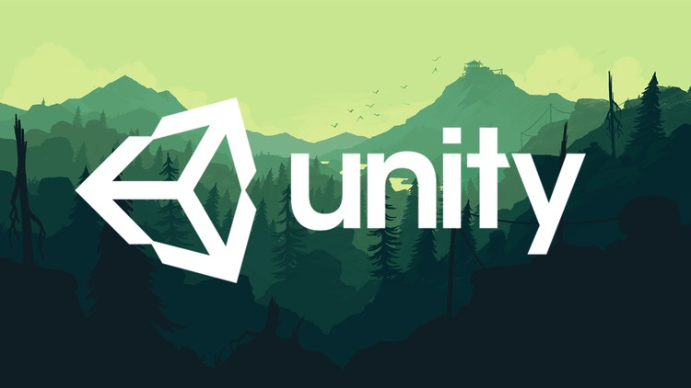

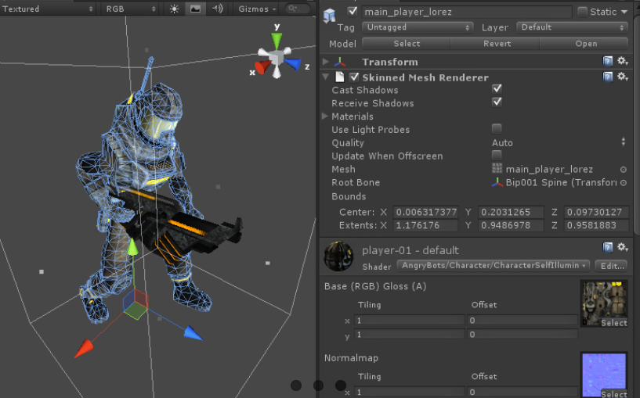
Unity es un motor de desarrollo de software, ampliamente utilizado para crear videojuegos y otras experiencias interactivas en 2D y 3D, así como aplicaciones de realidad aumentada (RA) y realidad virtual (RV).
Unity es una herramienta versátil y poderosa que permite a los creadores dar vida a sus ideas interactivas en una variedad de plataformas y formatos. En este caso haremos un videojuego en 2D

Slide 7
c# el lenguaje de unity
01.
02.
03.
¿Que es c#?
Usos
Ventajas de aprender
C# (C Sharp) es un lenguaje de programación orientado a objetos, multiplataforma y de código abierto.
Desarrollo de aplicaciones, videojuegos (Unity), inteligencia artificial, etc.
Lenguaje estructurado, tipado y ampliamente usado en la industria.

Slide 8

"La ciencia y la programación no tienen género; son el puente hacia un futuro construido por la creatividad, la pasión y la inteligencia de todos."
—ADA LOVELACE

Slide 9

Link: https://github.com/DanielCeballosUc/MarioLikeGame

Slide 10
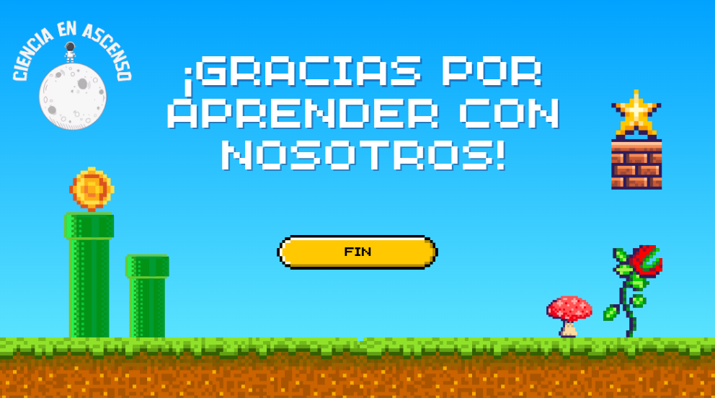
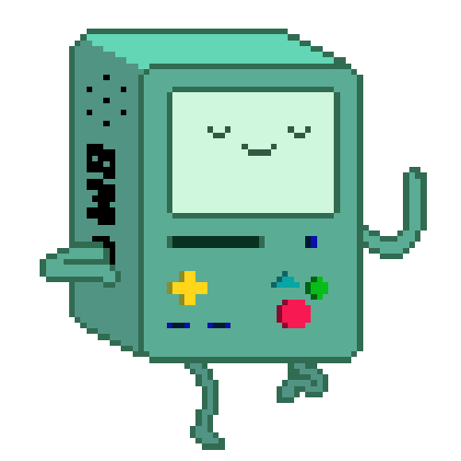
Y permitirse no tener miedo en aprender algo nuevo o diferente!

